Slide 1
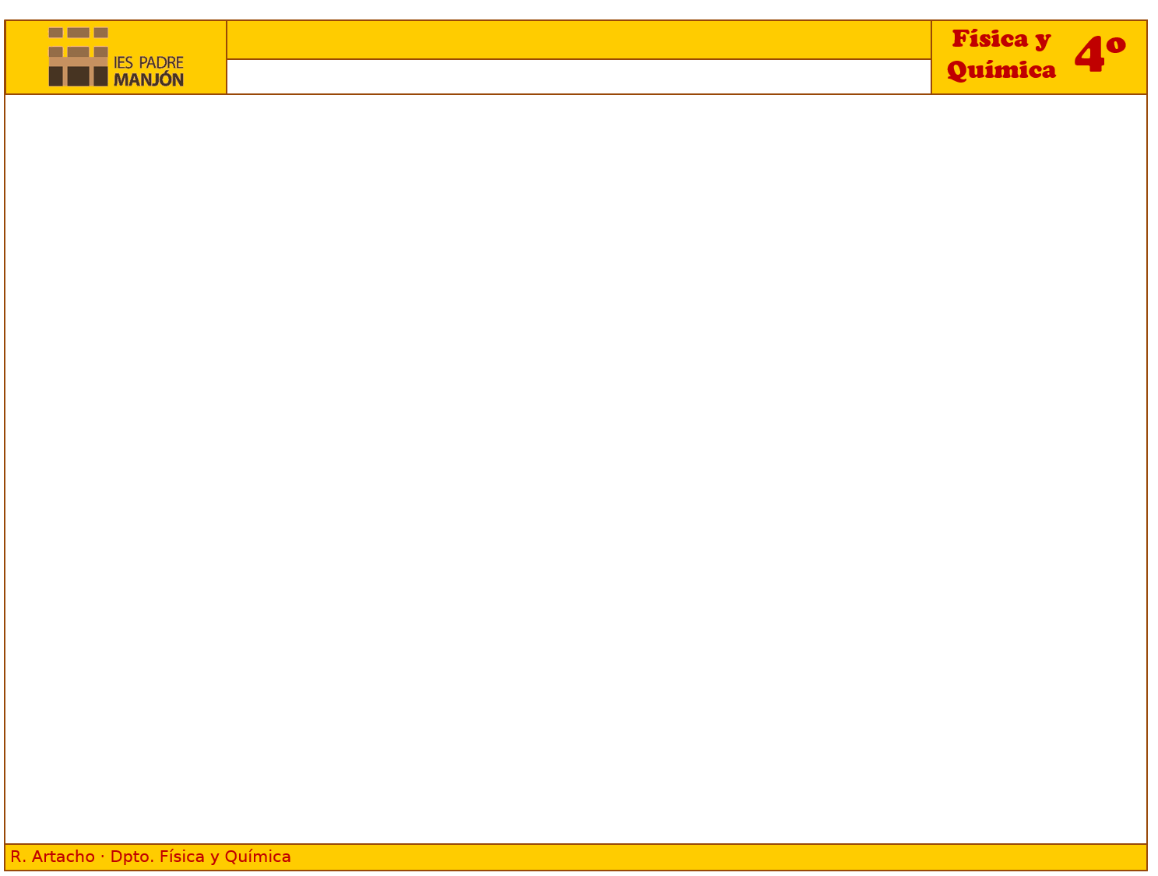

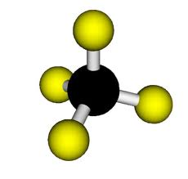
4º E.S.O.
FÍSICA Y QUÍMICA
4. QUÍMICA DEL CARBONO
R. Artacho
Dpto. de Física y Química

Slide 2
4. QUÍMICA DEL CARBONO
Índice
CONTENIDOS
1. Los compuestos del carbono  2. Los hidrocarburos  3. Compuestos oxigenados  4. Compuestos nitrogenados  5. Compuestos orgánicos de interés biológico
CRITERIOS DE EVALUACIÓN | ESTÁNDARES DE APRENDIZAJE
8. Establecer las razones de la singularidad del carbono y valorar su importancia en la constitución de un elevado número de compuestos naturales y sintéticos. | 8.1. Explica los motivos por los que el carbono es el elemento que forma mayor número de compuestos. 8.2. Analiza las distintas formas alotrópicas del carbono, relacionando la estructura con las propiedades.
9. Identificar y representar hidrocarburos sencillos mediante las distintas fórmulas, relacionarlas con modelos moleculares físicos o generados por ordenador, y conocer algunas aplicaciones de especial interés. | 9.1. Identifica y representa hidrocarburos sencillos mediante su fórmula molecular, semidesarrollada y desarrollada. 9.2. Deduce, a partir de modelos moleculares, las distintas fórmulas usadas en la representación de hidrocarburos. 9.3. Describe las aplicaciones de hidrocarburos sencillos de especial interés.
10. Reconocer los grupos funcionales presentes en moléculas de especial interés. | 10.1. Reconoce el grupo funcional y la familia orgánica a partir de la fórmula de alcoholes, aldehídos, cetonas, ácidos carboxílicos, ésteres y aminas.

Slide 3

4. QUÍMICA DEL CARBONO
1. Los compuestos del carbono
1.1. Los enlaces del carbono
El carbono es un no metal cuyos átomos tienen cuatro electrones en su capa de valencia.
Para alcanzar la configuración de gas noble formará cuatro enlaces covalentes, y lo puede hacer de diversas formas:
La mayor parte de los enlaces los forma con átomos de C y de H. En ocasiones con O, N o un halógeno.
Existen muchas posibilidades de combinación, es por ello que existan tantos compuestos diferentes.
•
•
$$C$$
•
•
$$C$$
$$C$$
$$C$$
$$C$$
4 enlaces sencillos
1 doble enlace
3 enlaces sencillos
1 triple enlace
1 enlace sencillo
2 dobles enlaces

Slide 4
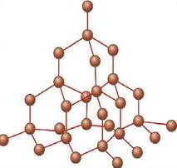
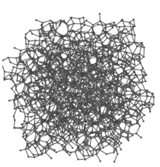
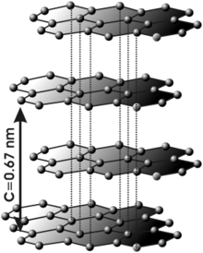
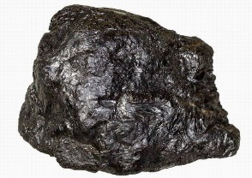
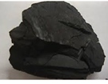

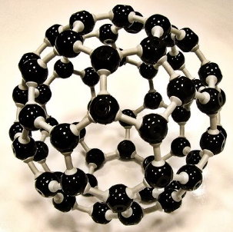
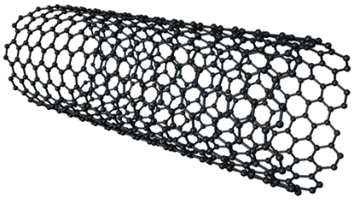
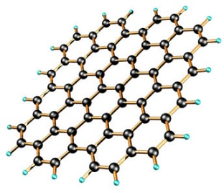
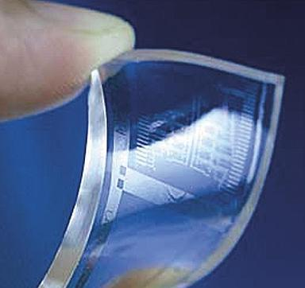
4. QUÍMICA DEL CARBONO
1. Los compuestos del carbono
1.2. Formas alotrópicas del carbono
Se llama formas alotrópicas del carbono a las distintas sustancias simples que forma el carbono.
diamante
grafito
carbono amorfo
fullerenos y nanotubos
grafeno

Slide 5













4. QUÍMICA DEL CARBONO
1. Los compuestos del carbono
1.3. La fórmula de los compuestos del carbono
Compuesto | Fórmula desarrollada | Fórmula semidesarrollada | Fórmula molecular
Propeno
Ácido etanoico
 | Muestra todos los enlaces que se establecen entre todos los átomos de la molécula | Muestra los enlaces entre los átomos de carbono de la molécula | Muestra el número de átomos de cada elemento que hay en una molécula
$$H$$
$$H−C=C−C−H$$
$$CH_{2}=CH−CH_{3}$$
$$C_{3}H_{6}$$
$$H$$
$$H$$
$$H$$
$$H$$
$$O$$
$$H−C−C−O−H$$
$$CH_{3}−CO−OH$$
$$C_{2}H_{4}O_{2}$$
$$H$$

Slide 6
















4. QUÍMICA DEL CARBONO
1. Los compuestos del carbono
1.3. La fórmula de los compuestos del carbono
La fórmula de los compuestos cíclicos se representa por la figura geométrica que corresponde a cada ciclo, identificando los enlaces dobles o triples. Cada vértice representa un átomo de C y los átomos de H unidos a él.
$$H$$
$$H$$
$$H$$
$$H$$
$$H$$
$$H$$
$$H$$
$$H$$
$$H$$
$$H$$
$$H$$
$$H$$
$$H$$
$$H$$
$$H$$
$$H$$
ciclopentano
benceno

Slide 7

4. QUÍMICA DEL CARBONO
1. Los compuestos del carbono
1.4. El grupo funcional
Se llama grupo funcional de un compuesto orgánico a un conjunto de átomos unido siempre de la misma manera y distinta de los enlaces sencillos entre átomos de C o con H.
$$H$$
$$O$$
$$H−C≡C−H$$
$$H−C−C−O−H$$
$$H$$
El grupo funcional en un compuesto determina las características de ese compuesto.

Slide 8

























4. QUÍMICA DEL CARBONO
1. Los compuestos del carbono
ACTIVIDADES
Escribe la fórmula semidesarrollada y la molecular de cada uno de los siguientes compuestos, indicando los grupos funcionales que puedas reconocer:
$$H$$
$$H$$
$$H$$
$$H−C−C−C−H$$
$$H−C=C−H$$
$$H−C≡C−H$$
$$H$$
$$H$$
$$H$$
$$H$$
$$H$$
propano
eteno
etino
$$H$$
$$H$$
$$H$$
$$H$$
$$O$$
$$H$$
$$H$$
$$O$$
$$H−O−C−C−C−O−H$$
$$H−C−C−C−H$$
$$H−C−C−O−H$$
$$H$$
$$O$$
$$H$$
$$H$$
$$H$$
$$H$$
$$H$$
propanotriol o glicerol
propanona o acetona
ácido etanóico o ácido acético

Slide 9











4. QUÍMICA DEL CARBONO
2. Los hidrocarburos
Los hidrocarburos son compuestos que están formados solo por C e H.
Cadena lineal | Cíclicos | Ramificados
$$CH_{2}$$
$$CH_{2}−CH_{3}$$
$$CH_{3}−CH_{2}−CH_{2}−CH_{3}$$
$$H_{2}C$$
$$CH_{2}$$
$$CH_{3}−CH_{2}−CH_{2}−CH_{3}$$
$$H_{2}C$$
$$CH_{2}$$
$$CH_{3}$$
Familia | Grupo funcional
Alcanos | Todos los átomos de C forman 4 enlaces covalentes sencillos
Alquenos | En la molécula hay, al menos, un doble enlace entre átomos de C
Alquinos | En la molécula hay, al menos, un triple enlace entre átomos de C
$$C$$
$$−C=C−$$
$$−C≡C−$$

Slide 10
4. QUÍMICA DEL CARBONO
2. Los hidrocarburos
2.1. Fórmula de los hidrocarburos no ramificados
Para formular un hidrocarburo no ramificado:
Se escribe la cadena de átomos de C (lineal o cíclica) con los enlaces entre ellos.
En cada carbono se enlazan tantos H como sea necesario para completar los cuatro enlaces covalentes que debe formar el C.

Slide 11


































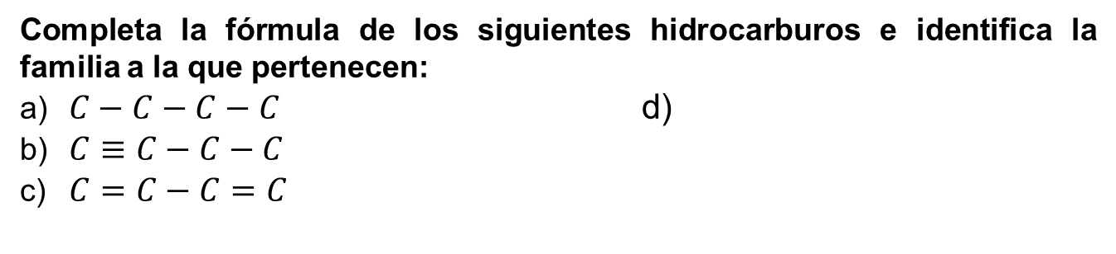





4. QUÍMICA DEL CARBONO
2. Los hidrocarburos
Ejemplo resuelto
Completa la fórmula de los siguientes hidrocarburos e identifica la familia a la que pertenecen:
a) $C−C−C−C$ d)
b) $C≡C−C−C$
c) $C=C−C=C$
$$C$$
$$C$$
$$C$$
$$C$$
$$C$$
$$C$$
a)
$$H$$
$$H$$
$$H$$
$$H$$
b)
$$H$$
$$H$$
$$H−C−C−C−C−H$$
alcano
$$H−C≡C−C−C−H$$
alquino
$$H$$
$$H$$
$$H$$
$$H$$
$$H$$
$$H$$
c)
$$H$$
d)
$$H$$
$$H$$
$$H$$
$$C$$
$$H$$
$$H$$
$$H−C=C−C=C−H$$
alqueno
$$C$$
$$C$$
alqueno
cíclico
$$H$$
$$H$$
$$C$$
$$C$$
$$H$$
$$C$$
$$H$$
$$H$$
$$H$$

Slide 12








4. QUÍMICA DEL CARBONO
2. Los hidrocarburos
ACTIVIDADES
Completa la fórmula de los siguientes hidrocarburos e identifica la familia a la que pertenecen:
a)
b)
c)
d)
$$C−C−C−C−C−C$$
$$C−C≡C$$
$$C≡C−C=C$$
$$C$$
$$C$$
$$C$$
$$C$$
$$C$$

Slide 13
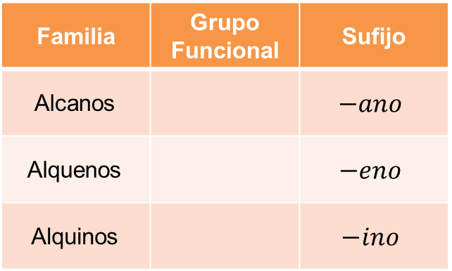



4. QUÍMICA DEL CARBONO
2. Los hidrocarburos
2.2. Nombre de los hidrocarburos no ramificados
1. El número de átomos de C que forman la cadena.
2. El grupo funcional:
3. Si el grupo funcional puede ocupar más de un lugar; se numera la cadena para indicar el primer carbono. Para numerar la cadena se empieza por el extremo que dé la localización más baja al grupo funcional.
4. Si es un hidrocarburo cíclico, el nombre comienza por ciclo.
Nº C | Prefijo
1 | Met-
2 | Et-
3 | Prop-
4 | But-
5 | Pent-
6 | Hex-
7 | Hep-
8 | Oct-
9 | Non-
10 | Dec-
Familia | Grupo Funcional | Sufijo
Alcanos |  | $$−ano$$
Alquenos |  | $$−eno$$
Alquinos |  | $$−ino$$
$$C$$
$$−C=C−$$
$$−C≡C−$$

Slide 14
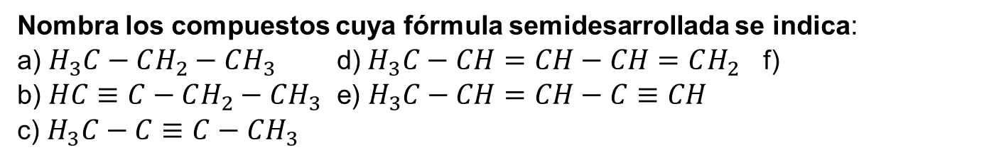
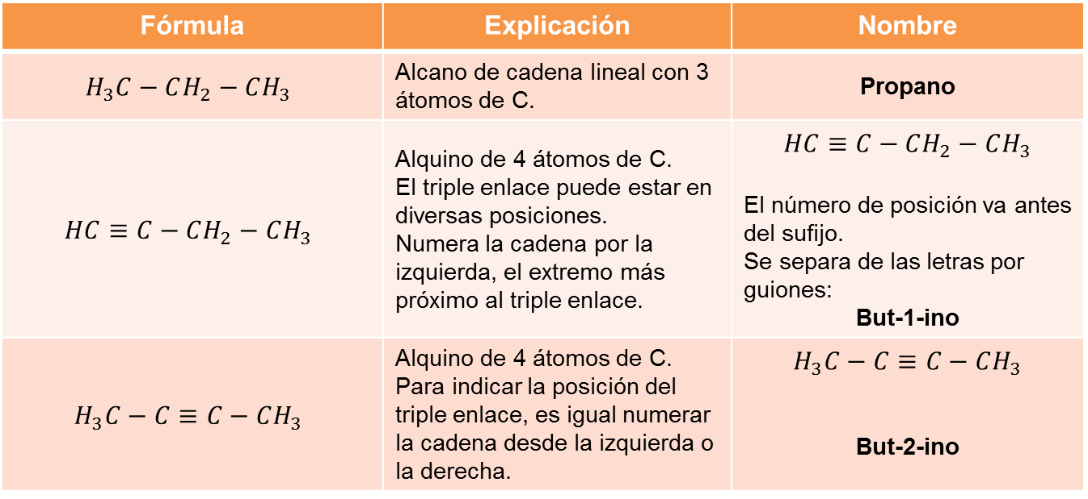
4. QUÍMICA DEL CARBONO
2. Los hidrocarburos
Ejemplo resuelto
Nombra los compuestos cuya fórmula semidesarrollada se indica:
a) $H_{3}C−CH_{2}−CH_{3}$ d)${ H}_{3}C−CH=CH−CH=CH_{2}$ f)
b) $HC≡C−CH_{2}−CH_{3}$ e) $H_{3}C−CH=CH−C≡CH$
c) $H_{3}C−C≡C−CH_{3}$
Fórmula | Explicación | Nombre
$$H_{3}C−CH_{2}−CH_{3}$$ | Alcano de cadena lineal con 3 átomos de C. | Propano
$$HC≡C−CH_{2}−CH_{3}$$ | Alquino de 4 átomos de C. El triple enlace puede estar en diversas posiciones. Numera la cadena por la izquierda, el extremo más próximo al triple enlace. | $$HC≡C−CH_{2}−CH_{3}$$ El número de posición va antes del sufijo. Se separa de las letras por guiones: But-1-ino
$$H_{3}C−C≡C−CH_{3}$$ | Alquino de 4 átomos de C. Para indicar la posición del triple enlace, es igual numerar la cadena desde la izquierda o la derecha. | $$H_{3}C−C≡C−CH_{3}$$ But-2-ino
1
2
3
4
4
3
2
1

Slide 15
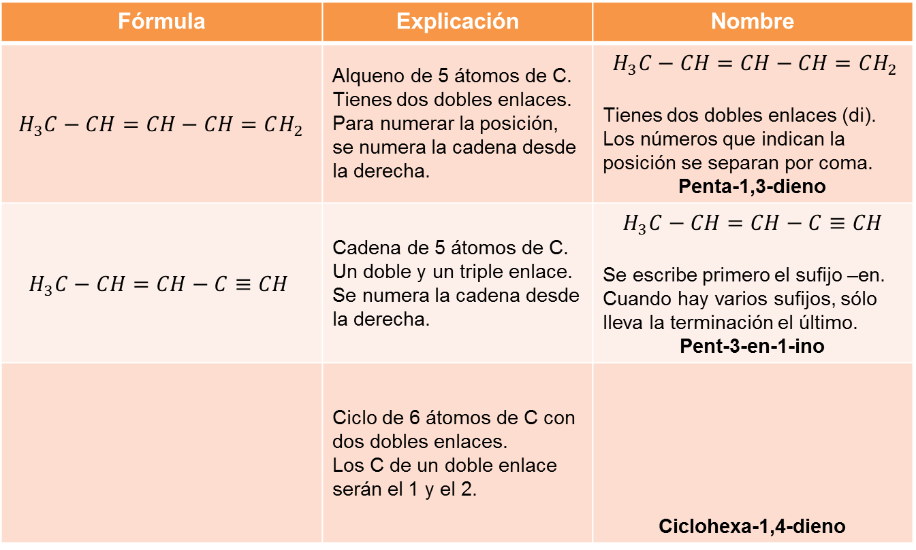
4. QUÍMICA DEL CARBONO
5. Los hidrocarburos
Ejemplo resuelto
Fórmula | Explicación | Nombre
$${ H}_{3}C−CH=CH−CH=CH_{2}$$ | Alqueno de 5 átomos de C. Tienes dos dobles enlaces. Para numerar la posición, se numera la cadena desde la derecha. | $${ H}_{3}C−CH=CH−CH=CH_{2}$$ Tienes dos dobles enlaces (di). Los números que indican la posición se separan por coma. Penta-1,3-dieno
$$H_{3}C−CH=CH−C≡CH$$ | Cadena de 5 átomos de C. Un doble y un triple enlace. Se numera la cadena desde la derecha. | $$H_{3}C−CH=CH−C≡CH$$ Se escribe primero el sufijo –en. Cuando hay varios sufijos, sólo lleva la terminación el último. Pent-3-en-1-ino
 | Ciclo de 6 átomos de C con dos dobles enlaces. Los C de un doble enlace serán el 1 y el 2. | Ciclohexa-1,4-dieno
5
4
3
2
1
5
4
3
2
1
6
5
1
4
2
3

Slide 16





4. QUÍMICA DEL CARBONO
2. Los hidrocarburos
2.3. Hidrocarburos ramificados
Los hidrocarburos ramificados tienen algún átomo de C unido a tres o cuatro átomos de C.
La ramificación se considera un resto de un hidrocarburo que ha perdido un hidrógeno. Se dice que es un radical, y se nombra como el hidrocarburo del que procede terminado en –il o –ilo.
Para nombrarlo hay que identificar el radical y localizar su posición. El nombre del radical se indica antes que la cadena carbonada.
$$H_{3}C−CH=CH−CH−CH_{3}$$
$$H_{2}C−CH_{3}$$
etil
1
2
3
4
5
$$CH_{3}$$
metil
$$H_{3}C−CH=C−CH−CH_{3}$$
metil
1
2
3
4
4-metilpent-2-eno
$$H_{2}C−CH_{3}$$
5
6
3-etil-4-metilhex-2-eno
La cadena se numera empezando por el extremo más próximo al grupo funcional más importante. En este caso, el doble enlace.
La cadena principal del hidrocarburo es la cadena más larga.
Los radicales se colocan por orden alfabético.

Slide 17




4. QUÍMICA DEL CARBONO
2. Los hidrocarburos
2.4. Hidrocarburos aromáticos
La mayoría están formados por uno o más anillos de seis átomos de C con dobles enlaces alternados. Estos compuestos se consideran derivados del benceno. Muchos de ellos tienen nombre común.
benceno
naftaleno
3
$$CH_{3}$$
$$H_{3}C$$
4
2
$$CH_{3}$$
5
1
$$CH_{3}$$
6
metilbenceno
(tolueno)
1,2,4-trimetilbenceno
(xileno)

Slide 18





4. QUÍMICA DEL CARBONO
2. Los hidrocarburos
2.5. Derivados halogenados
Son los hidrocarburos que tienen algún átomo de halógeno (cloro, bromo, etc) en su molécula. Pueden tener más de uno, iguales o diferentes.
Para nombrarlos se considera el halógeno como un radical.
$$CH_{3}$$
$$Cl$$
1
2
6
$$ClCH_{2}−CH_{3}$$
$$ClCH_{2}−CH=CH_{2}$$
cloroetano
3-cloroprop-1-eno
3
5
4
$$Br$$
4-bromo-2-cloro-1-metilbenceno
Se antepone el nombre del halógeno
Se empieza a numerar por el extremo más próximo al doble enlace
Los radicales se nombran por orden alfabético

Slide 19
4. QUÍMICA DEL CARBONO
2. Los hidrocarburos
ACTIVIDADES
3. Formula los siguientes compuestos:
a) Octano.
b) Ciclobutano.
c) Propino.
d) Cicloheptano.
e) Hexa-2,4-dieno.
4. Formula los siguientes compuestos:
a) 1-etil-3-metilbenceno.
b) 5-metilhex-2-eno.
c) 3-cloropropino.
d) Ciclopenta-1,3-dieno.
e) 3-etil-4-metilpent-3-en-1-ino.

Slide 20
4. QUÍMICA DEL CARBONO
2. Los hidrocarburos
2.6. Origen y utilidad de los hidrocarburos
Gas natural
Formado por hidrocarburos de pequeño tamaño.
Es un gas a temperatura y presión ambientes.
Petróleo
Mezcla de hidrocarburos mucho más compleja.
Contiene hidrocarburos gaseosos (metano, propano, butano) y también de molécula muy grande (alquitranes).
Componente mayoritario es el metano (90%).
Se utiliza como combustible.
Se extrae se procesa en refinerías, donde se separan fracciones aprovechando el punto de ebullición.

Slide 21
4. QUÍMICA DEL CARBONO
2. Los hidrocarburos
2.6. Origen y utilidad de los hidrocarburos
Hidrocarburo | Aplicación
Metano Propano Butano | Combustibles domésticos
Eteno Propeno Butadieno | Fabricación de plásticos (polietileno, polipropileno y neopreno)
Octano (isoctano) | Gasolina
Benceno | Disolvente Fabricación de detergentes, fármacos y fitosanitarios (insecticidas, herbicidas, bactericidas).

Slide 22

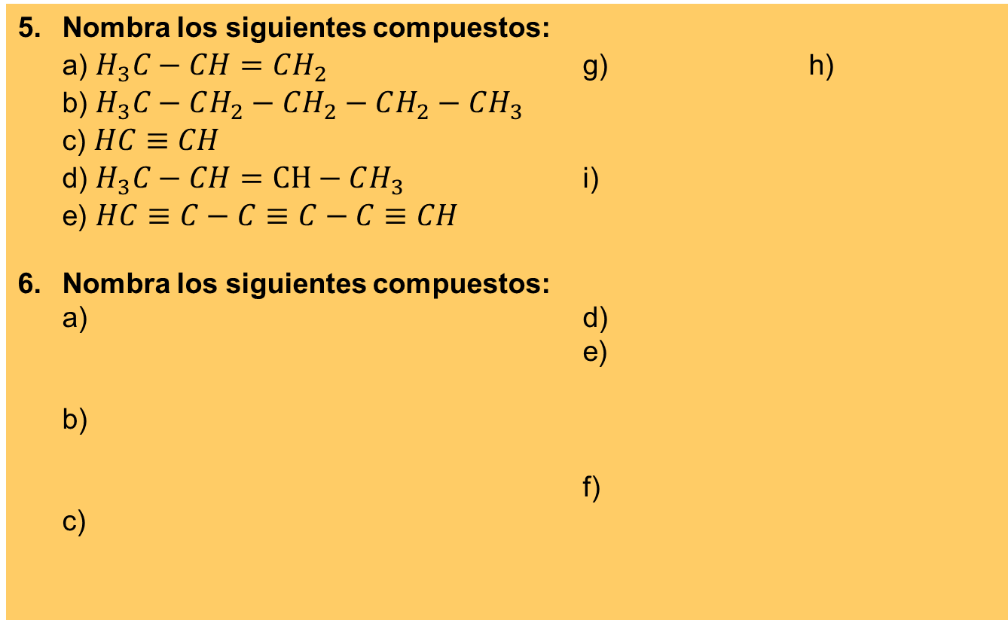







4. QUÍMICA DEL CARBONO
2. Los hidrocarburos
ACTIVIDADES
5. Nombra los siguientes compuestos:
a) $H_{3}C−CH=CH_{2}$ g) h)
b) $H_{3}C−CH_{2}−CH_{2}−CH_{2}−CH_{3}$
c) $HC≡CH$
d) $H_{3}C−CH=CH−CH_{3}$ i)
e) $HC≡C−C≡C−C≡CH$
6. Nombra los siguientes compuestos:
a) d)
e)
b)
f)
c)
$$H_{3}C−CH_{3}$$
$$ClCH_{2}−CH_{2}Cl$$
$$H_{3}C−C=CH−CH_{3}$$
$$CH_{2}−CH_{3}$$
$$CH_{3}$$
$$Br$$
$$Br$$
$$Br$$

Slide 23






4. QUÍMICA DEL CARBONO
3. Los compuestos oxigenados
Llamamos compuestos oxigenados a aquellos que, además de C e H, tienen algún átomo en su molécula.
3.1. Alcoholes y éteres
Alcoholes
Familia | Grupo funcional |  | Sufijo
Alcohol | Grupo –OH unido a un átomo de C que forma cuatro enlaces covalentes sencillos |  | -ol
$$C−OH$$
Un compuesto puede tener más de un grupo alcohol, pero siempre sobre dos átomos de C diferentes.
El alcohol del benceno se llama fenol.
2
$$OH$$
$$CH_{3}OH$$
$$H_{3}C−CHOH−CH_{3}$$
$$OH$$
1
3
$$OH$$
metanol
propan-2-ol
5
4
ciclopent-4-eno-1,3-diol
fenol

Slide 24



4. QUÍMICA DEL CARBONO
3. Los compuestos oxigenados
3.1. Alcoholes y éteres
Éteres
Familia | Grupo funcional |  | Sufijo
Éter | Un átomo de O está unido a dos radicales mediante enlaces covalentes –O– |  | éter
$$C−O−C−$$
Se nombran los radicales y al final se escribe la palabra éter.
El nombre de los radicales sigue el orden alfabético.
$$H_{3}C−O−CH_{3}$$
$$H_{3}C−O−CH_{2}−CH_{3}$$
dimetil éter
etil metil éter

Slide 25








4. QUÍMICA DEL CARBONO
3. Los compuestos oxigenados
3.2. Aldehídos y cetonas
En ambas familias el grupo funcional está formado por un C unido mediante un doble enlace a un átomo de O. Se llama grupo carbonilo.
Familia | Grupo funcional |  | Sufijo
Aldehído | Grupo carbonilo en un extremo de una cadena. Un compuesto puede tener uno o dos grupos aldehídos |  | -al
Cetona | Grupo carbonilo en una posición intermedia de una cadena |  | -ona
$$O$$
$$C−H$$
$$O$$
$$C−C−C$$
$$HCOH$$
$$OCH−CH_{2}−CHO$$
$$CHO$$
$$H_{3}C−CO−CH_{3}$$
metanal
(formol)
propanodial
propanona
(acetona)
benzaldehído

Slide 26


4. QUÍMICA DEL CARBONO
3. Los compuestos oxigenados
3.3. Ácidos carboxílicos y ésteres
En ambas familias el grupo funcional está formado por un C unido mediante un doble enlace a un átomo de O y a otro O mediante un enlace sencillo. Se llama grupo carboxilo.
Familia | Grupo funcional
Ácido carboxílico | Grupo carboxilo en un extremo de una cadena. Un compuesto puede tener uno o dos grupos carboxilo.
Éster | Grupo carboxilo en una posición intermedia de una cadena. El O unido al carbonilo por enlace sencillo forma otro enlace con un radical.
$$O$$
$$C−OH$$
$$O$$
$$−C−O−C$$

Slide 27





4. QUÍMICA DEL CARBONO
3. Los compuestos oxigenados
3.3. Ácidos carboxílicos y ésteres
Para nombrar un ácido se escribe la palabra ácido y luego el nombre de la cadena terminado en –oico.
$$COOH$$
$$HCOOH$$
$$H_{3}C−COOH$$
ácido metanoico
(ácido fórmico)
ácido etanoico
(ácido acético)
ácido benzoico
Para nombrar un éster:
• Se identifican la cadena de átomos de C de la que forman parte el carbonilo (es la principal) y el radical.
• Se nombra la cadena principal terminado en –ato y se añade la partícula de y el nombre del radical, terminado en –ilo.
$$H_{3}C−CH_{2}−COO−CH_{3}$$
$$COO−CH_{2}−CH_{3}$$
propanoato de metilo
benzoato de etilo

Slide 28


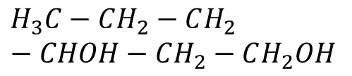






4. QUÍMICA DEL CARBONO
3. Los compuestos oxigenados
ACTIVIDADES
7. Formula los siguientes compuestos:
a) Dietil éter h) Ciclohexano-1,3-diol
b) Etanol i) Ácido heptanoico
c) Propanotriol j) Ciclobutil metil éter
d) Ácido propanodioico k) Acetato de etilo
e) Pentanal l) 2-metilbenzaldehído
f) Pentano-2,4-diona m) Ciclohexanona
g) Metanoato de metilo n) Butanona
8. Nombra los siguientes compuestos:
a) d)
b) e)
f)
g)
c)
$$HCOOH−CH_{2}−CH_{3}$$
$$H_{3}C−CH_{2}−COOH$$
$$OH$$
$$H_{3}C−CHO$$
$$H_{3}C−CO−CO−CH_{3}$$
$$HO$$
$$OH$$
$$O$$
$$H_{3}C−CH_{2}−CH_{2}−CHOH−CH_{2}−CH_{2}OH$$

Slide 29








4. QUÍMICA DEL CARBONO
4. Compuestos nitrogenados
Llamamos compuestos nitrogenados a aquellos que, además de C e H, tienen algún átomo de N en su molécula.
4.1. Aminas
Familia | Grupo funcional |  | Partícula
Amina | Un átomo de N que forma tres enlaces covalentes sencillos se une a uno, a dos o a tres átomos de carbono. Los enlaces que el N no utiliza para unirse a átomos de C están unidos a átomos de H. |  | -amina
$$C−NH_{2}$$
$$C−NH−C$$
$$C−N−C$$
$$C$$
Si solo está unido a un átomo de C, se nombran como si fuese un hidrocarburo terminado en –amina. Cuando el grupo amino puede estar en más de un lugar de la cadena, se indica su posición.
$$NH_{2}$$
$$NH_{2}$$
$$H_{3}C−NH_{2}$$
metanamina
$$H_{3}C−CH−CH_{2}NH_{2}$$
propano-1,2-diamina
ciclohexanamina

Slide 30

4. QUÍMICA DEL CARBONO
4. Compuestos nitrogenados
4.1. Aminas
Si el N está unido a dos o tres átomos de C, el radical más grande forma la cadena de la amina, y los otros se consideran secundarios.
Para nombrarlos, los radicales secundarios se indican antes del nombre de la amina, precedidos por –N para señalar que están unido al N.
$$H_{3}C−CH_{2}−CH_{2}−CH_{2}−N−CH_{2}−CH_{3}$$
N-etil
$$CH_{3}$$
N-metil
N-etil-N-metilbutan-1-amina

Slide 31



4. QUÍMICA DEL CARBONO
4. Compuestos nitrogenados
4.2. Amidas
Familia | Grupo funcional |  | Partícula
Amida | Un átomo de N se une al C de un grupo carbonilo mediante un enlace covalente sencillo. Los otros dos enlaces del N pueden ser con átomos de H o con radicales. |  | -amida
$$O$$
$$−C−NH_{2}$$
Se nombran como si fuese un hidrocarburo terminado en –amida.
Si el N está unido a algún radical, se nombra antes que la amida, precedido de –N.
$$H_{3}C−CO−NH_{2}$$
$$H_{3}C−CO−NH−CH_{2}−CH_{2}−CH_{3}$$
N-propil
etanamida
N-propiletanamida

Slide 32




4. QUÍMICA DEL CARBONO
4. Compuestos nitrogenados
ACTIVIDADES
9. Formula los siguientes compuestos:
a) Etanoamina c) Butan-1-amina
b) Metanoamida d) N-etilpropanamida
10. Identifica el grupo funcional y nombra los siguientes compuestos:
a)
b)
c)
d)
$$H_{2}N−CO−CH_{2}−CH_{2}−CH_{3}$$
$$H_{3}C−NH−CH_{2}−CH_{3}$$
$$H_{3}C−NH−CO−CH_{3}$$
$$H_{2}N−CH_{2}−CH_{2}−CH_{2}−CH_{3}$$

